Slide 1
第14章：多线程编程
Java多线程实现

Slide 2
Java多线程实现
多线程需要线程体，线程体有继承要求：
Thread类
Runnable接口
Callable接口（JDK 1.5后支持）

Slide 3
范例：定义线程类
java.lang.Thread是一个负责线程操作的类，任何的类只要继承了Thread类就可以成为一个线程的主类，同时线程类中需要明确覆写父类中的run()方法（方法定义：“public void run​()”），这样当产生了若干个线程类对象时，这些对象就会并发执行run()方法中的代码。
class MyThread extends Thread { // 线程的主体类 private String title; // 成员属性 public MyThread(String title) {// 属性初始化 this.title = title; } @Override public void run() { // 【方法覆写】线程方法 for (int x = 0; x < 10; x++) { System.out.println(this.title + "运行，x = " + x); } } }
多线程启动： public class ThreadDemo { public static void main(String[] args) { new MyThread("线程A").start() ; new MyThread("线程B").start() ; new MyThread("线程C").start() ; } }

Slide 4
Runnable
使用Thread类的确是可以方便的进行多线程的实现，但是这种方式最大的缺点就是单继承局限，为此在java之中也可以利用Runnable接口来实现多线程，此接口的定义如下：
@FunctionalInterface // 从JDK 1.8引入了Lambda表达式之后就变为了函数式接口 public interface Runnable { public void run​() ; }

Slide 5
范例：通过Runnable接口实现多线程
class MyThread implements Runnable { // 线程的主体类 private String title;// 成员属性 public MyThread(String title) {// 属性初始化 this.title = title; } @Override public void run() { // 【方法覆写】线程方法 for (int x = 0; x < 10; x++) { System.out.println(this.title + "运行，x = " + x); } } }
public class ThreadDemo { public static void main(String[] args) { Thread threadA = new Thread(new MyThread("线程对象A")) ; Thread threadB = new Thread(new MyThread("线程对象B")) ; Thread threadC = new Thread(new MyThread("线程对象C")) ; threadA.start(); // 启动多线程 threadB.start(); // 启动多线程 threadC.start(); // 启动多线程 } }

Slide 6
范例：通过Lambda表达式定义线程方法体
package cn.mldn.demo; public class ThreadDemo { public static void main(String[] args) { for (int x = 0; x < 3; x++) { String title = "线程对象-" + x; new Thread(() -> {// Lambda实现线程体 for (int y = 0; y < 10; y++) { System.out.println(title + "运行，y = " + y); } }).start(); // 启动线程对象 } } }

Slide 7
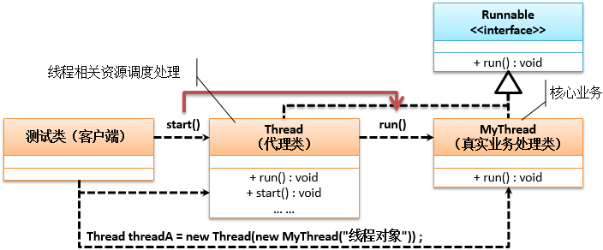
Thread与Runnable区别
Thread类定义：
public class Thread extends Object implements Runnable {}

Slide 8
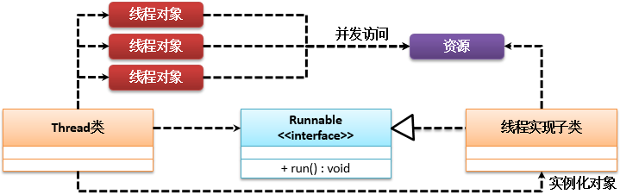
并发访问设计

Slide 9
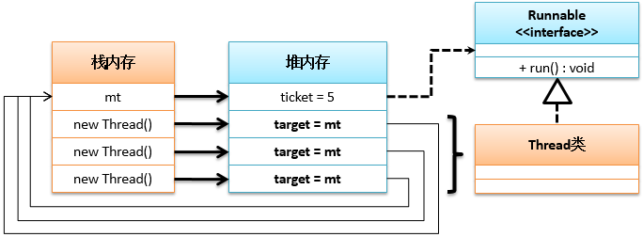
范例：并发资源访问
package cn.mldn.demo; class MyThread implements Runnable { // 线程的主体类 private int ticket = 5; // 定义总票数 @Override public void run() { // 线程的主体方法 for (int x = 0; x < 100; x++) {// 进行100次的卖票处理 if (this.ticket > 0) {// 有剩余票 System.out.println("卖票，ticket = " + this.ticket--); } } } } public class ThreadDemo { public static void main(String[] args) { MyThread mt = new MyThread();// 定义资源对象 new Thread(mt).start(); // 第一个线程启动 new Thread(mt).start(); // 第二个线程启动 new Thread(mt).start(); // 第三个线程启动 } }

Slide 10
Callable
从JDK 1.5开始对于多线程的实现提供了一个新的接口：java.util.concurrent.Callable，此接口定义如下：
@FunctionalInterface public interface Callable<V> { public V call() throws Exception ; }

Slide 11
范例：定义线程主体类
class MyThread implements Callable<String> { // 定义线程主体类 @Override public String call() throws Exception { // 线程执行方法 for (int x = 0; x < 10; x++) { System.out.println("********* 线程执行、x = " + x); } return "www.mldn.cn"; // 返回结果 } }

Slide 12
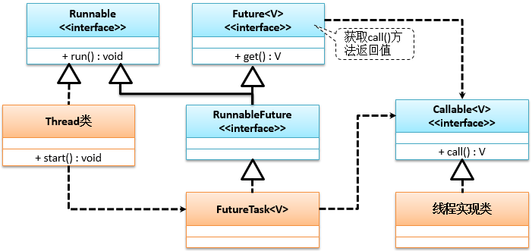
Callable与FutureTask

Slide 13
FutureTask类的常用方法
No. | 方法 | 类型 | 描述
1 | public FutureTask(Callable<V> callable) | 构造 | 接收Callable接口实例
2 | public FutureTask(Runnable runnable, V result) | 构造 | 接收Runnable接口实例，并指定返回结果类型
3 | public V get() throws InterruptedException, ExecutionException | 普通 | 取得线程操作结果，此方法为Future接口定义
public class ThreadDemo { public static void main(String[] args) throws Exception { // 将Callable实例包装在FutureTask类之中，这样可以就可以与Runnable接口关联 FutureTask<String> task = new FutureTask<>(new MyThread()) ; new Thread(task).start(); // 线程启动 System.out.println("【线程返回数据】" + task.get());// 获取返回结果 } }

Slide 14
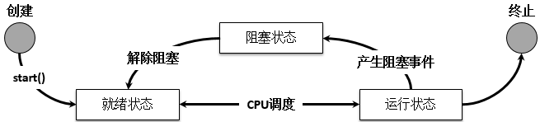
多线程运行状态

